Slide 1
Безопасность
дорожного движения

Slide 2
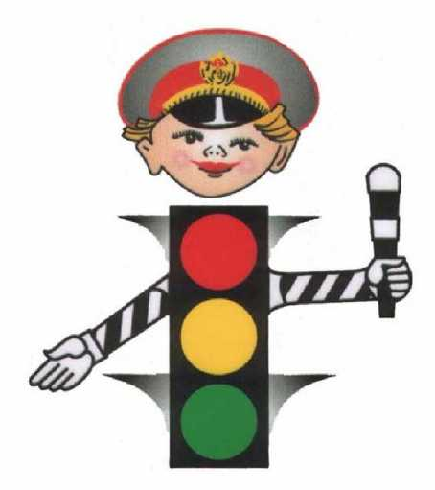
Правила движенья знаешь?
Строго все их выполняешь?
Молодец, почет держи!
Другу все их расскажи!

Slide 3
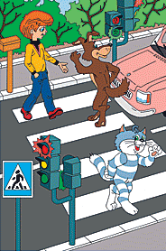
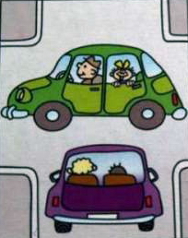
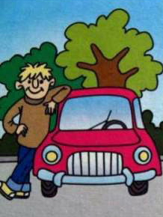
Участники дорожного движения
Пешеходы
Пассажиры
Водители

Slide 4
Правила движения - достойны уважения
Для пешеходов
· переходить улицу только на зеленый сигнал светофора;
· переходить улицу в соответствующих местах, давая
понять водителям о своем намерении, чтобы не
заставлять их резко тормозить;
· передвигаться по тротуарам или обочинам;
· пользоваться подземным переходом, если он есть;
· не ходить рядом с проезжей частью;
· не скапливаться на автобусных остановках, вынуждая
остальных пешеходов сходить с тротуара;
· уступать дорогу родителям с детскими колясками;
· не идти по узкому тротуару под руку или
обнявшись, занимая его целиком.

Slide 5
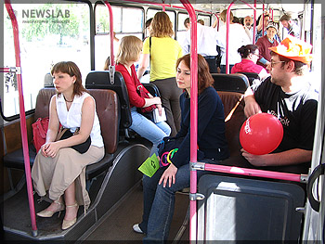
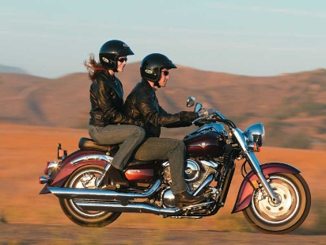
Для пассажиров
Пассажир обязан:
Входить в транспорт и выходить из него со стороны тротуара или обочины или только после остановки транспорта;
Держаться за поручни;
Быть вежливыми, уступать место пожилым людям, инвалидам;
Покупать билеты только на остановках;
В коляске мотоцикла быть в застегнутом шлеме и держаться.
Пассажир не должен:
Отвлекать водителя разговорами и стучать в стекло кабины;
Открывать двери транспорта во время его движения;
Высовывать руки и голову из окон;
Сидеть на заднем сидении мотоцикла, если не исполнилось
12 лет;
Сидеть на переднем сидении легкового автомобиля, если не
исполнилось 12 лет;

Slide 6
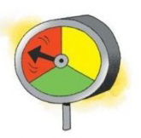
На проезжей части случаются несчастья….
О светофоре и дорожных знаках
Светофор – это устройство, которое световыми сигналами разрешает
или запрещает движение транспорта или пешехода. Сигналы располагаются в нем в строгой последовательности: красный, желтый, зеленый.
Светофор состоит из 2 частей: «СВЕТ» и «ФОРОС», что в переводе означает несущий свет
Первый светофор в России был в форме круга. Регулировщик поворачивал стрелку на нужный цвет

Slide 7
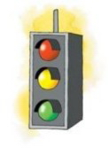
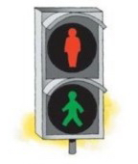
Светофор
для пешеходов
Транспортный
светофор

Slide 8
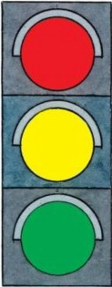
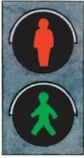
Светофор - твой друг дорожный:
Видишь красный? Просто ждем,
Желтый цвет – готовим ножки,
На зеленый мы идем!
Красный – запрещает
движение,
Зеленый - разрешает

Slide 9
Дорожные знаки
Первые дорожные указатели появились практически одновременно с возникновением дорог. Для обозначения маршрута первобытные путешественники надламывали сучья и делали метки на коре деревьев, устанавливали вдоль дорог камни определённой формы.
Следующим шагом стало придание придорожным сооружениям конкретной формы, чтобы выделить их на фоне окружающего пейзажа. С этой целью вдоль дорог стали ставить скульптуры.
После возникновения письменности на камнях стали делать надписи, обычно писали название населённого пункта, в который ведёт дорога.
Первая в мире система дорожных указателей возникла в Древнем Риме в III в. до н.э.

Slide 10
Очень много разных знаков -
Их обязан каждый знать,
На дороге чтобы правил
Никогда не нарушать!
Дорожных знаков очень много, их красят в разные цвета для удобства и даже ночью их видно, так как они отражают свет фар. Знаки нарисованы без лишних деталей и во всех странах они одни и те же, что бы водители и пешеходы не ошибались.

Slide 11
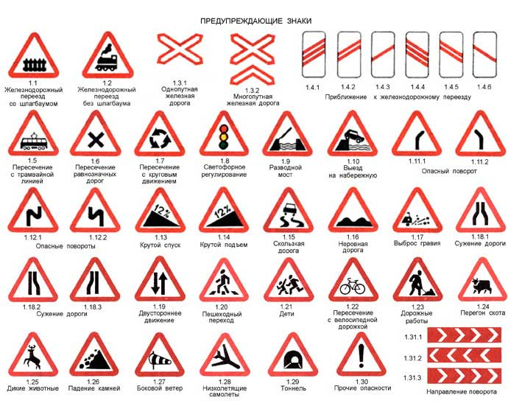
Дорожные знаки бывают:
Предупреждающие

Slide 12
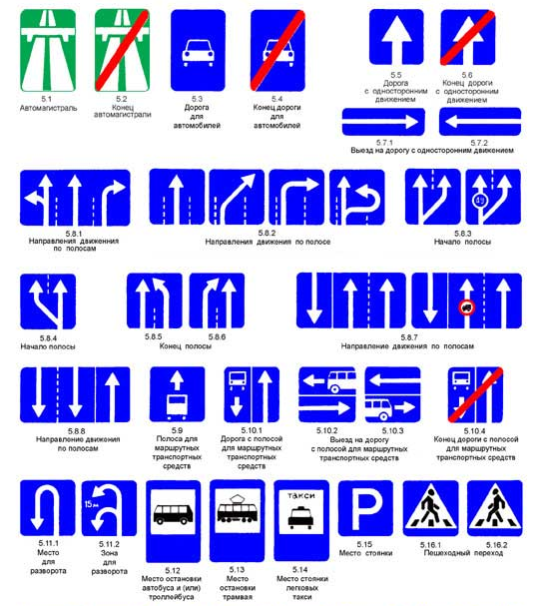
Информационно – указательные

Slide 13
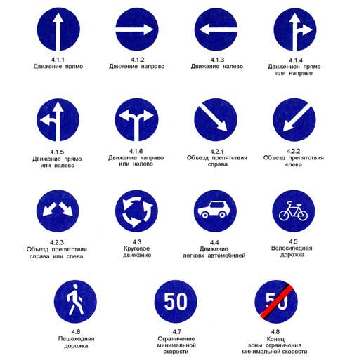
Предписывающие

Slide 14
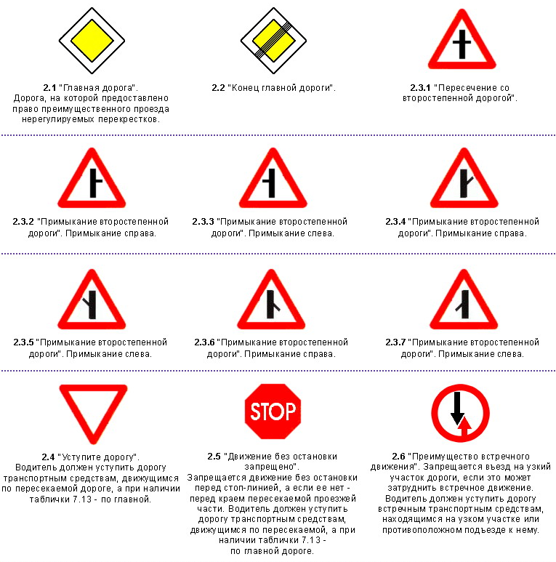
Знаки приоритета

Slide 15
Вы должны это знать…
Почти половина ДТП с участием детей происходит в результате нарушения Правил дорожного движения несовершеннолетними.
По статистике, основным нарушением со стороны пешеходов является переход проезжей части в неустановленном месте или вне пешеходного перехода: по этой причине происходит более 65% ДТП данной категории. На втором месте - неожиданный выход на проезжую часть из-за транспортных средств, деревьев и т.д.: подобные нарушения становятся причиной каждого девятого ДТП данной категории .
Каждый год в начале сентября данная ситуация усугубляется тем, что дети возвращаются с мест отдыха в города, начинают ходить каждый день в школу.
За время отдыха дети отвыкают соблюдать правила дорожного движения, теряют бдительность на улицах, забывают самые простые навыки, которыми они владели раньше. Кроме того, они переживают бурные эмоции так как встретились со своими друзьями после летних месяцев разлуки, смена обстановки рассеивает внимание ребенка.
В этот период количество несчастных случаев с участием детей на дорогах увеличивается. Не будьте равнодушными к чужим детям, играющим в опасной близости от дороги.

Slide 16
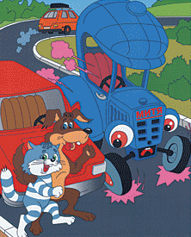
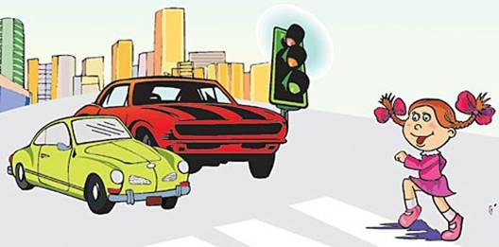
Детям знать положено, правила дорожные.
Улицу переходить
Все имеют право,
Только в лево посмотри,
А потом на право!

Slide 17
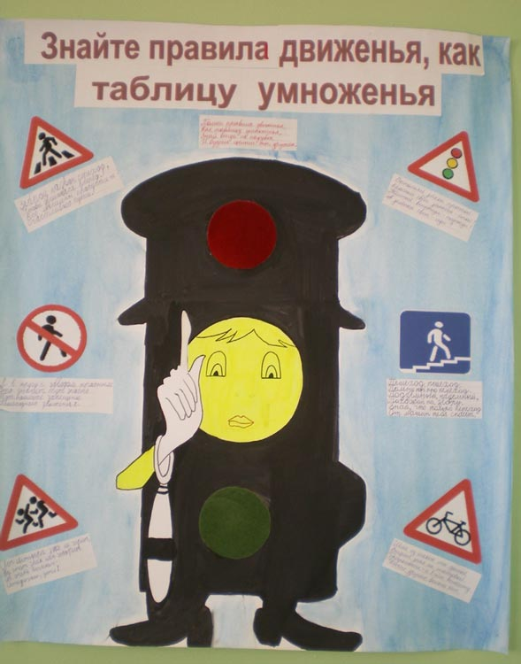
Всем знать правила движения, как таблицу умножения!!!

